Slide 1
Regional Colombia

Slide 2
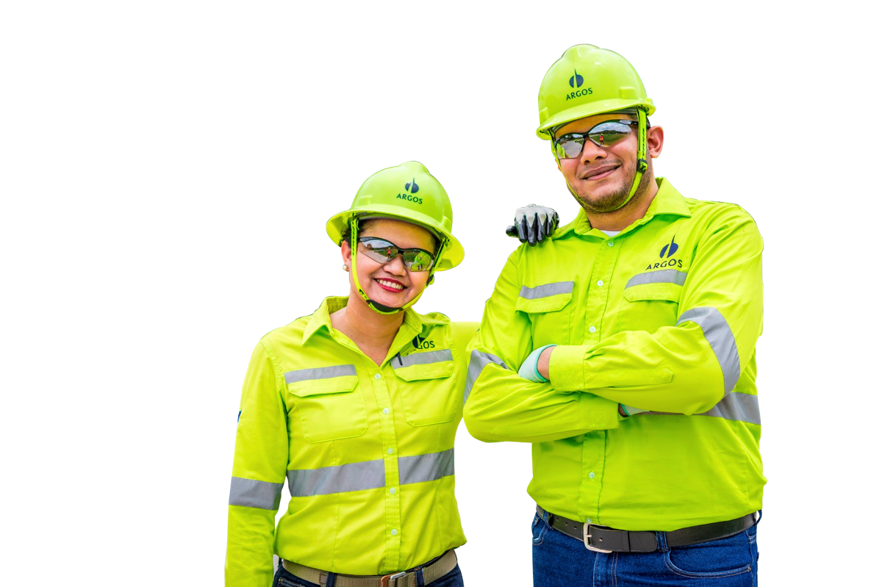
60% de las personas lee o escucha dos libros al mes. $9.200.000 de inversión y 670 libros prestados.
Contamos con 208 licencias de Overdrive.
Corte octubre del 2022

Slide 3
Contamos con 131 Licencias 500 inscripciones en programas activos. Más de 2.400 horas de formación. El 43% de los estudiantes activos se inscriben en más de 2 cursos. $78.600.000 de inversión.
Coursera

Slide 4
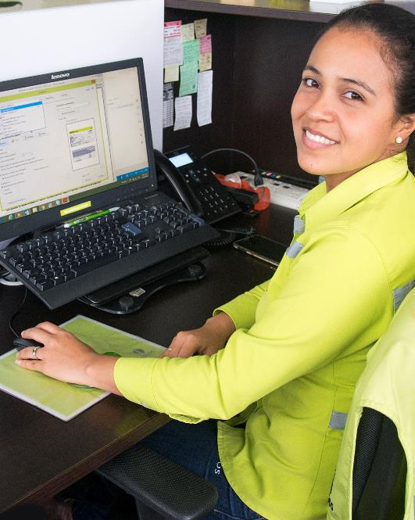
69 préstamos de educación por un monto de $ 296.244.213. 34 condonaciones por cumplimiento de promedio, por un monto de $ 103.254.967. 42 CONVENIOS INSTITUCIONALES por un monto de $102.071.000.

Slide 5
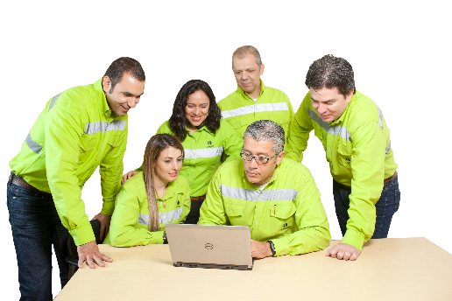
11 Rutas de Desarrollo
Existentes
Director(a) Mantenimiento.
Director(a) Producción Cemento.
Director(a) Materias Primas, Proyectos Mineros y Canteras Cemento.
Director(a) Operaciones Concretos.
Director(a) Planeación Cadena de Abastecimiento.
Líder Planeación Largo Plazo.
Profesional Cadena Abastecimiento.
Director(a) Compras (COL).
Jefe(a) Abastecimiento.
Jefe(a) Centro Integrado de Fletes.
Gerencia Personas, Regional Colombia.

Slide 6
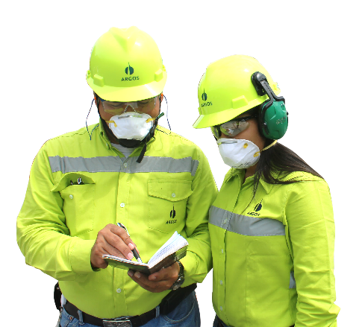
7 Rutas de Desarrollo
Activas
Director(a) Mantenimiento.
Director(a) Producción Cemento.
Director(a) Materias Primas, Proyectos Mineros y Canteras Cemento.
Director(a) Operaciones Concretos.
Líder Planeación Largo Plazo.
Jefe(a) Abastecimiento.
Gerencia Personas, Regional Colombia.
Corte octubre del 2022

Slide 7
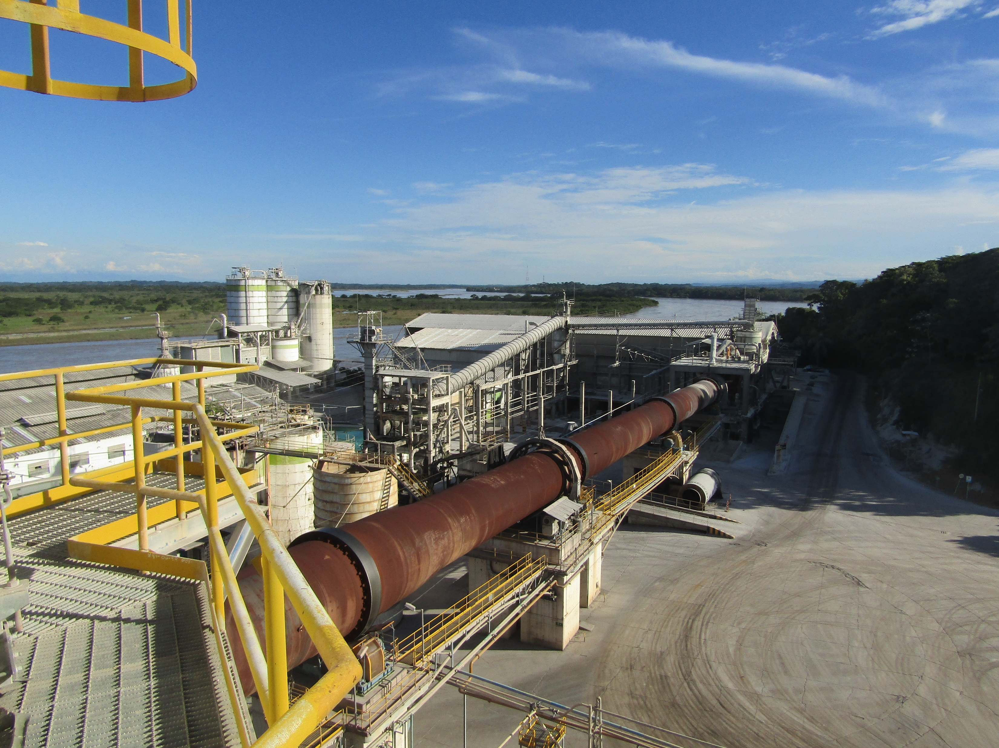
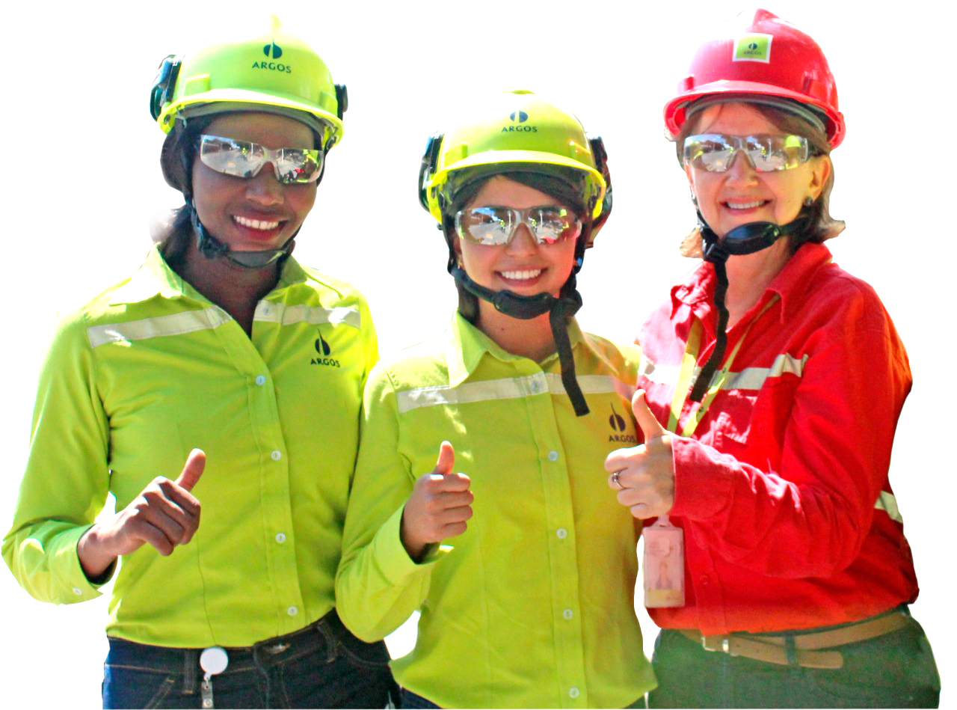
21 fichas de capacidades creadas para acompañar el desarrollo del talento.
Corte oct. 2022.

Slide 8
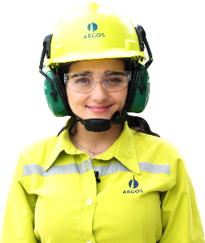
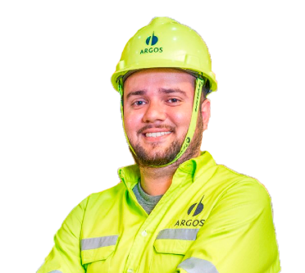
Despliegue de rutas existentes en todo el país, con asistencia de 504 personas. 741 colaboradores participantes de las rutas activas.

Slide 9
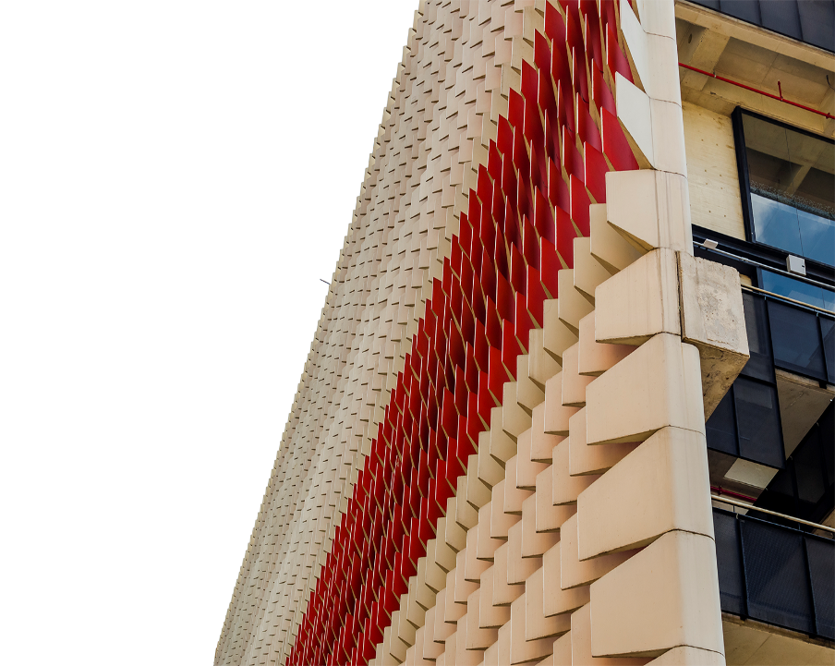
De 69 procesos de selección en cargos con ruta de desarrollo,
el 48 % fueron promociones de personas participantes de la misma ruta, es decir, 33 colaboradores.
Corte oct. 2022.

Slide 10
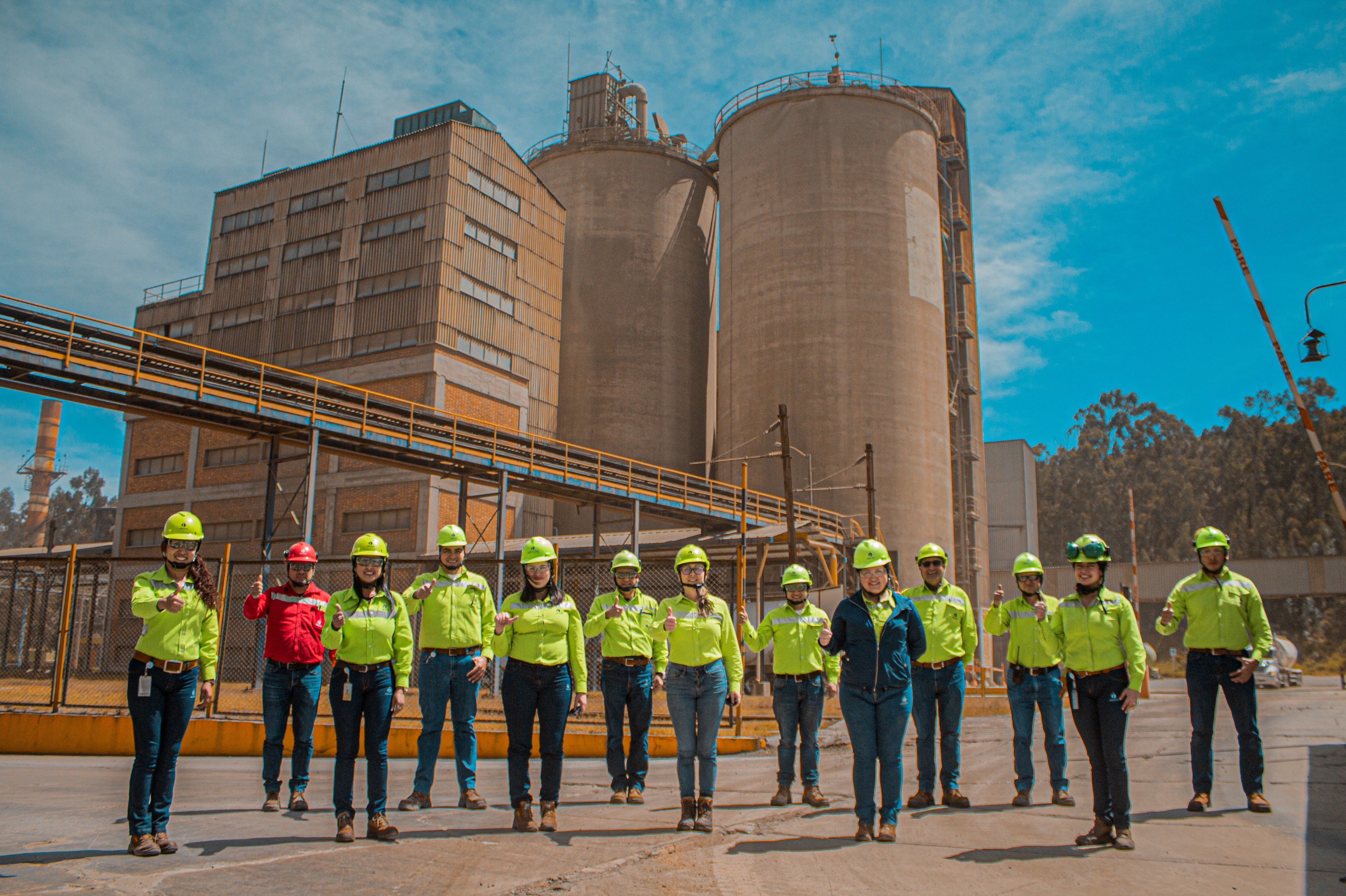
Invertimos $983.377.895 en formación para la Regional Colombia
Corte octubre del 2022

Slide 11
Talentos claves priorizados para cubrir vacancias de 1-5 años en cargos críticos:
13 cargos críticos.
32 Sucesores​.
24 % están en intervención. ​

